Slide 1

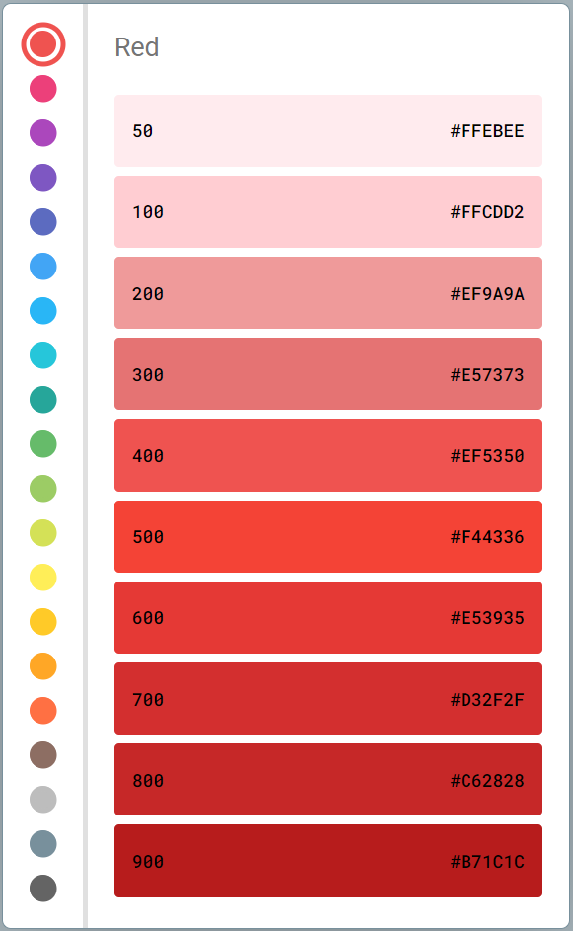

Library
Log In
Sign Up
메인 컬러를 선택하고,
어울리는 컬러 조합을 추천받으세요

Slide 2
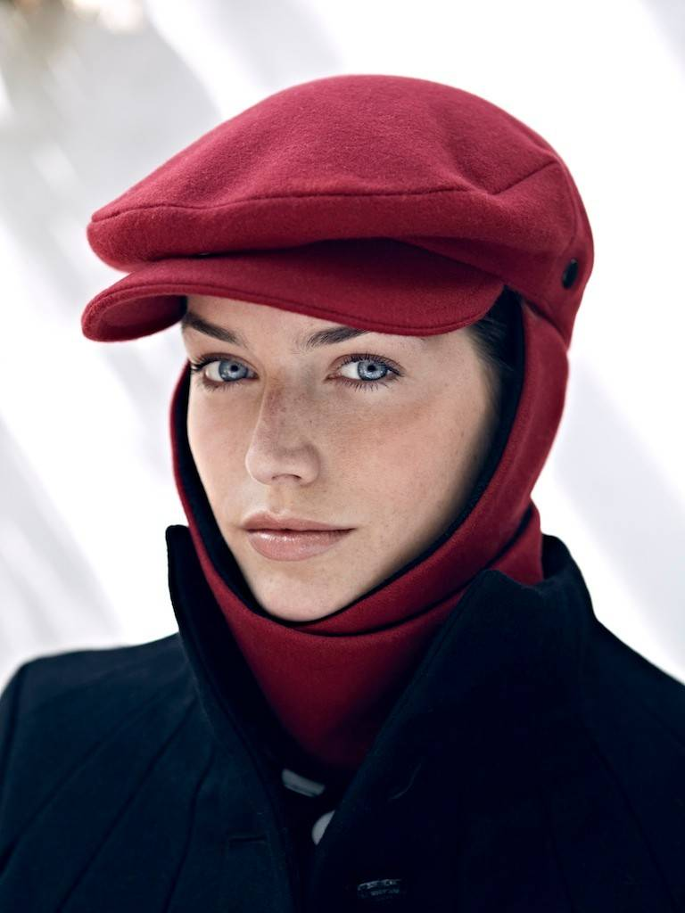

Library
Log In
Sign Up
색을 선택하면 컨펌할 수 있는 메시지 창
색과 이미지 우측에 띄워줌
헤더 색도 바뀜
#EF5350
메인 컬러를 선택하고,
어울리는 컬러 조합을 추천받으세요
컨펌 창 => 톤 선택 옵션
( ) 로고 => 색 선택하면 ( P ( ) ( ) L ) 로 바뀜
누르면 다음 화면으로 넘어감
컬러 선택 확정

Slide 3
Sign In
Login
색깔을 고른 후
배색까지 얼마나 시간이
걸릴지 모름
그래서 로딩 모션을
하는 것이
아무래도 좋을듯?

Slide 4
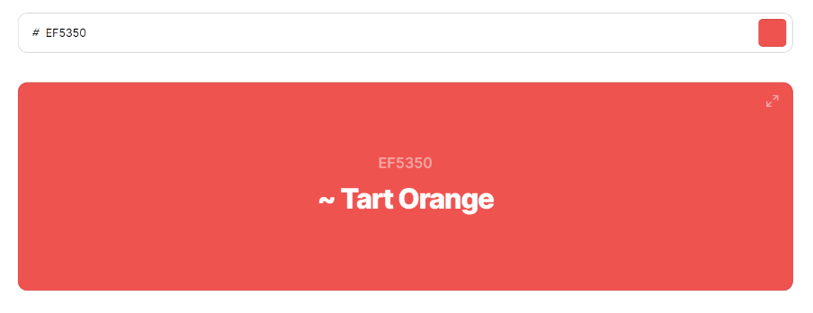



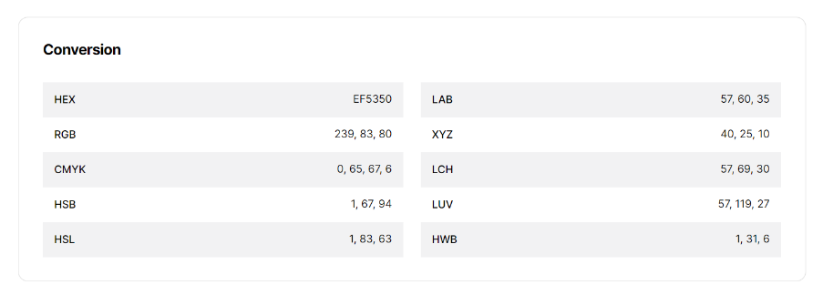


Library
Magazine
배색 – 네이밍, 관련 정보들 (네트워크 분석 논문) 가져올 수 있으면 대체
YOUR COLOR
POOL
+ 톤 선택 옵션
Red
#EF5350
컬러에 대한 디테일한 정보 제공도 괜찮을듯
https://coolors.co/ef5350

Slide 5

Library
Magazine
YOUR COLOR SCHEME
POOL
+ 톤 선택 옵션
Red
컬러 별 너비 / 순서 변경 옵션
View More
비로그인 상태일 경우
Login 창으로 연결
로그인 상태일 경우
8번 화면
#EF5350
배색 선택 시
배색 정보 보여줌
재클릭 시
이전 화면으로 돌아감

Slide 6
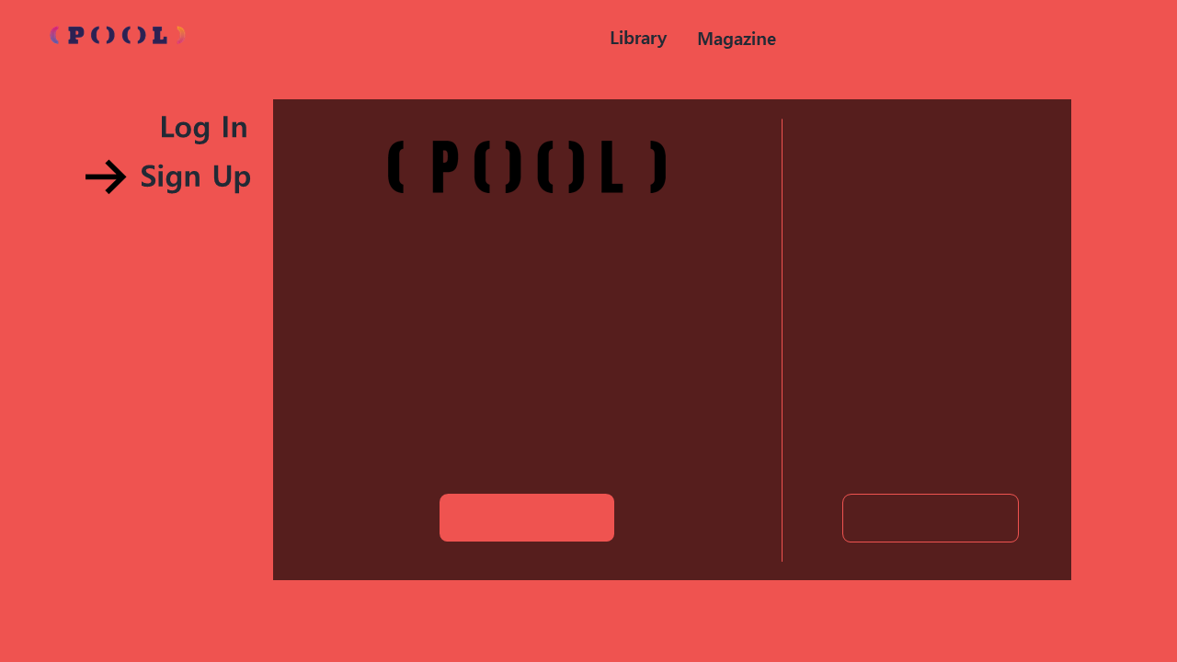
Library
Magazine
Red
YOUR COLOR SCHEME
#EF5350
POOL
컬러 별 너비 / 순서 변경 옵션
View More
비로그인 상태일 경우
Login 창으로 연결
배색 선택 시
VIEW MORE 버튼 등장

Slide 7
Library
Magazine
가변적인 크기(hover하면 크게, hover 해제하면 작게)
어떤 배색을 선택했는지 보여주기 위함
(추가 기능으로는 나중에 커스텀 잡지 할 때 색깔 편집용을 사용 가능할지도)

Slide 8
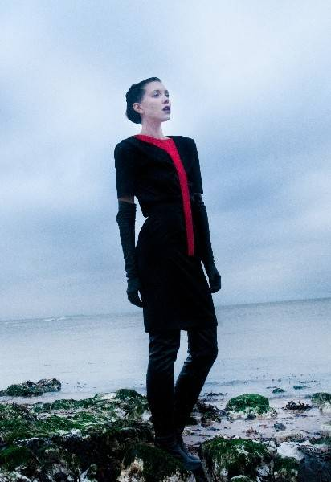
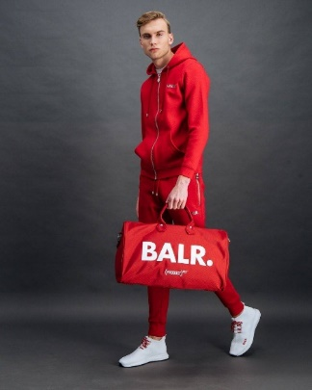
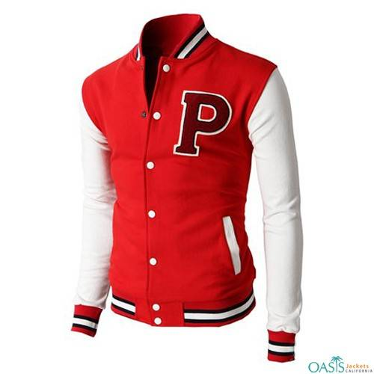
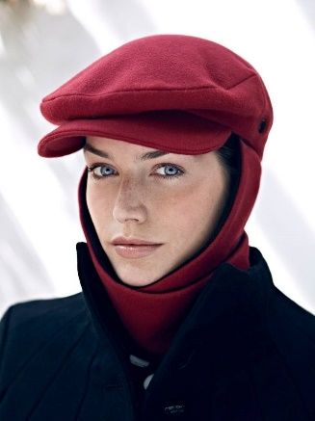
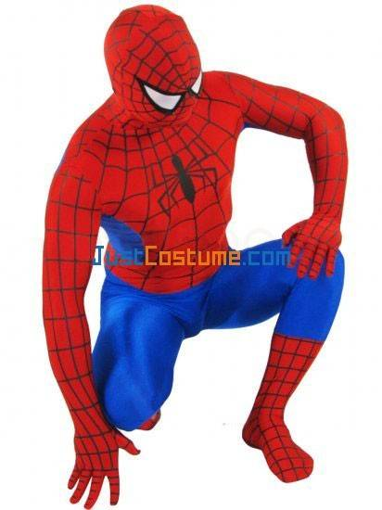
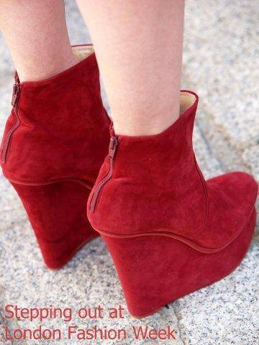

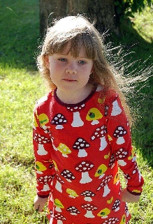

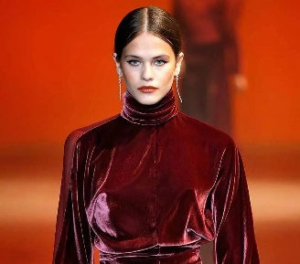

PRODUCT IN YOUR COLOR
Library
Magazine
세로 스크롤
가로 카루젤
+ 배색 조합의 5개 컬러 중 원하는 컬러 선택 옵션
(로딩시간 고려 필요)
세로 길이가 가장 긴 사진을 기준으로
위쪽 정렬
왼쪽은 추천한 배색 관련 이미지 띄워줌
위쪽은 배색 컬러 별 대표 이미지 선정하여 보여줌

Slide 9

PRODUCT IN YOUR COLOR
Library
Magazine
YOUR CHOICE
세로 스크롤
이미지 하나 이상 선택시 보여지는 컴포넌트
사진 배열은 overflow-x
왼쪽 오른쪽으로 넘겨보기 가능
가져온 이미지 정보는
가로 무한 스크롤로 보여줌
Edit your magazines

Slide 10
Library
Magazine
CHINA COLLAR BLACK JACKET
BLACK TROUSERS
BLACK SHOES
JUST GO IN AND TRY THINGS ON… GIVE YOURSELF FREEDOM
Vera Wang
사진을 크게 해놓은 뒤에 말을 써야 할 곳
아무 말이나 있는 것보다 패션 관련 명언? 있는게 나을듯(https://www.vingle.net/posts/911386)
색깔은 선택한 색깔로
전체적인 잡지는 carousel로 해서 전체적인 화면 구성을 하는 것도 괜찮을듯
OMNIOUS API 쓸수 있을지는 모르겠지만 쓸수있다면..(https://api-docs.omnious.com/tagger/attribute_guide)

Slide 11
Library
Magazine
FASHION FADE, STYLE IS ENTERNAL
YVES SAINT LAURENT
OMNIOUS API에서는 모자, 액세서리는 분류해내지 못한다고 함
그럴 경우에는 위에서처럼 옷들에 대한 설명을 쓰지 못할 수 있음
빈칸으로 놔두긴 뭐하니까 이 부분도 생각해 봐야함

Slide 12





Library
Magazine
발간된 매거진 수.정. 불.가.
마이페이지에 잡지 추가(전체 목록에 추가)
방금의 잡지를 pdf로 변환 또는 이미지 파일로 변환
내 잡지에
추가하기
PDF로
저장하기
현재 잡지
수정하기
메인으로
돌아가기
색깔 고르는 화면으로 돌아가기

